Slide 1


PROJET - FIL ROUGE

Slide 2


Ce que nous allons aborder :
L'idée - Le concept
L'objectif du projet
Le cahier des charges
Les fonctionnalités
Le "design du site"
La Base de données

Slide 3

L'idée - Le fil Conducteur
Partagez vos émotions positives, après avoir vécu une expérience quelle qu'elle soit.

Slide 4

Le partage social des émotions
Dans l'air du temps,
Surf sur l'effet "Bienveillance"
Mouvance "Feel Good"
Sortir de la torpeur de "cette période"
Ne partager que le positif...

Slide 5


Objectif du site
Développer le Front-end & le Back-end
D'un blog communautaire sur le partage de critiques positives.
Evolution et concentration :
Le site internet aura sujet principal : les œuvres cinématographiques, et audio-visuelles ainsi que tout ce qui gravite autour.
Le Front-end :
Un site internet basé sur un réseau social où les utilisateurs peuvent être contributeur
Le Back-end :
Une BDD de contributeurs, auteurs, modérateurs.
Le recensement des œuvres ou des acteurs de la vie des médias

Slide 6
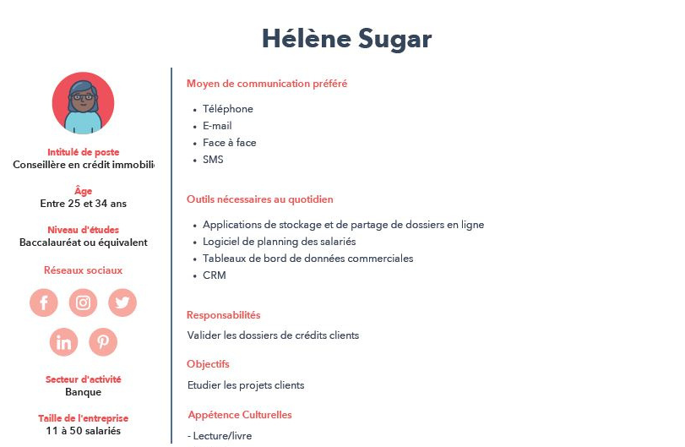
VISITEURS
Les Cibles
CONTRIBUTEURS
Adultes cultivés conscient de la perte de temps, ainsi que de l'impact psychologique d'une expérience.
Adultes qui aiment partager, écrire, et se valorisant dans la contribution.
Le CDC

Slide 7
La concurrence
Dans le même thème
Dans d'autres domaines
Allociné
Senscritique
Babelio
Tripadvisor
Le CDC

Slide 8
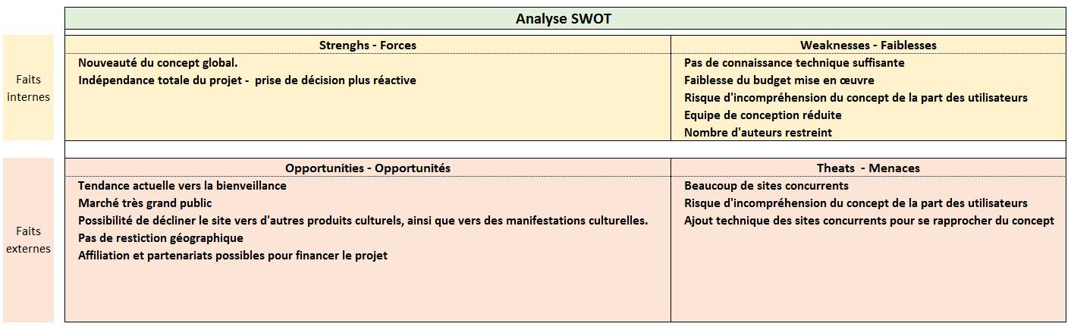
Le CDC
Analyse Marketing
S. W. O. T

Slide 9
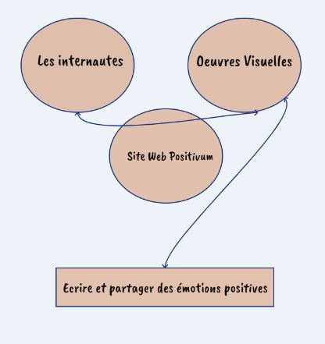
Enoncé du besoin
Les besoins primordiaux sont :
●Les utilisateurs doivent pouvoir consulter les articles des autres utilisateurs sans se connecter,
●Une fois connecté à leur compte, l’utilisateur devient rédacteur du blog, peut créer une vidéothèque des œuvres qu’il a déjà vu, et peut communiquer avec les autres rédacteurs. Selon son degré d’implication, il peut ensuite devenir à son tour modérateur.
Chaque utilisateur connecté peut aussi créer, et/ou participer à un événement.
●Chaque article est rattaché à une fiche culturelle sur l'œuvre en question avec un lien d’achat sur un site marchand, si l'œuvre y est proposée.
●Une section Quizz est présente sur chaque bas de page. Les scores sont comparés entre les utilisateurs enregistrés.
●Les articles, ainsi que leur fiche culturelle doivent pouvoir être classé par catégorie d’émotion qu’il suscite.
Le CDC

Slide 10
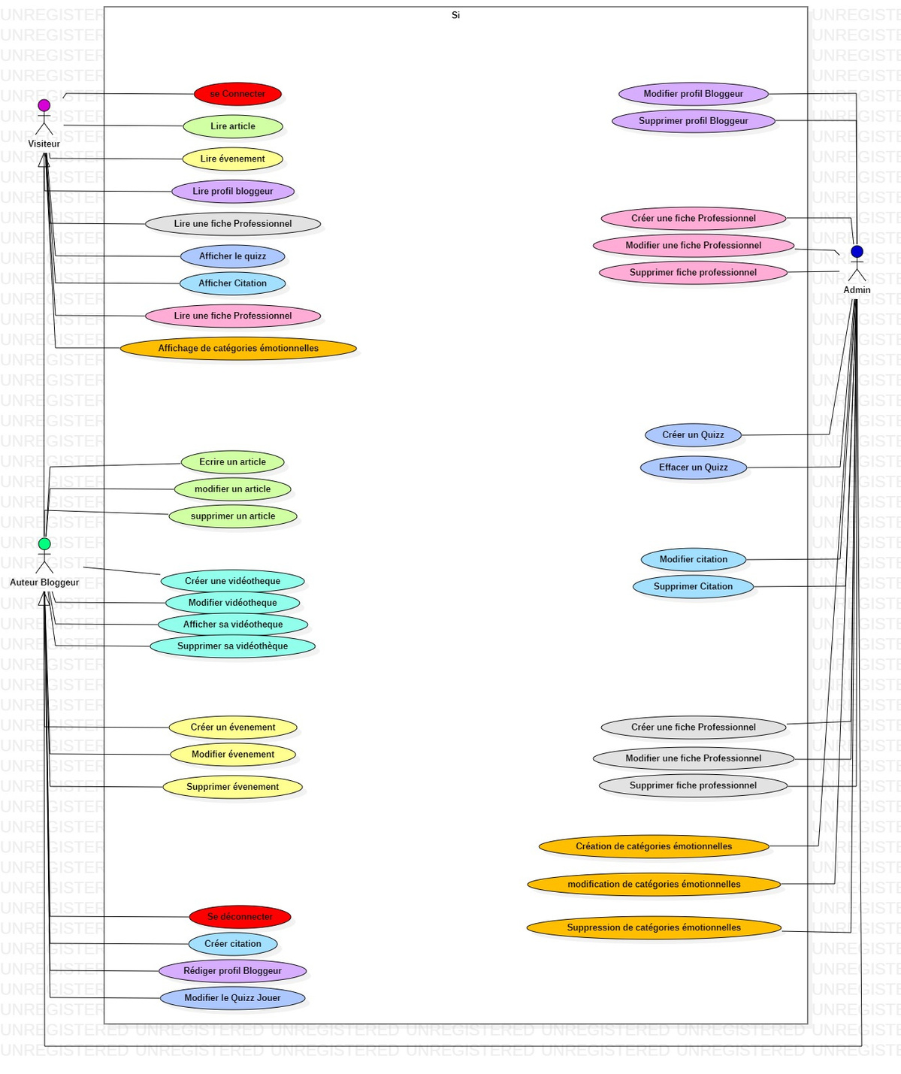
UML
Cas d'utilisation
Use Case

Slide 11
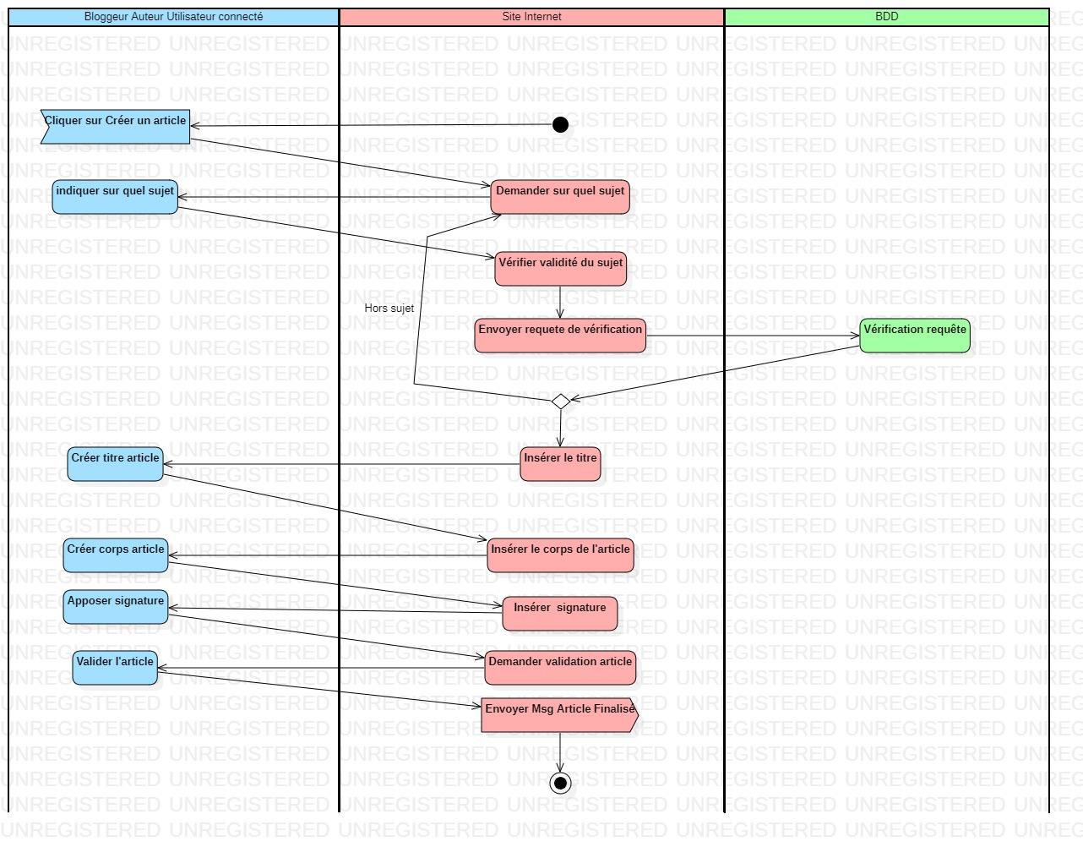
UML
Diag. D'activité
Créer un article

Slide 12
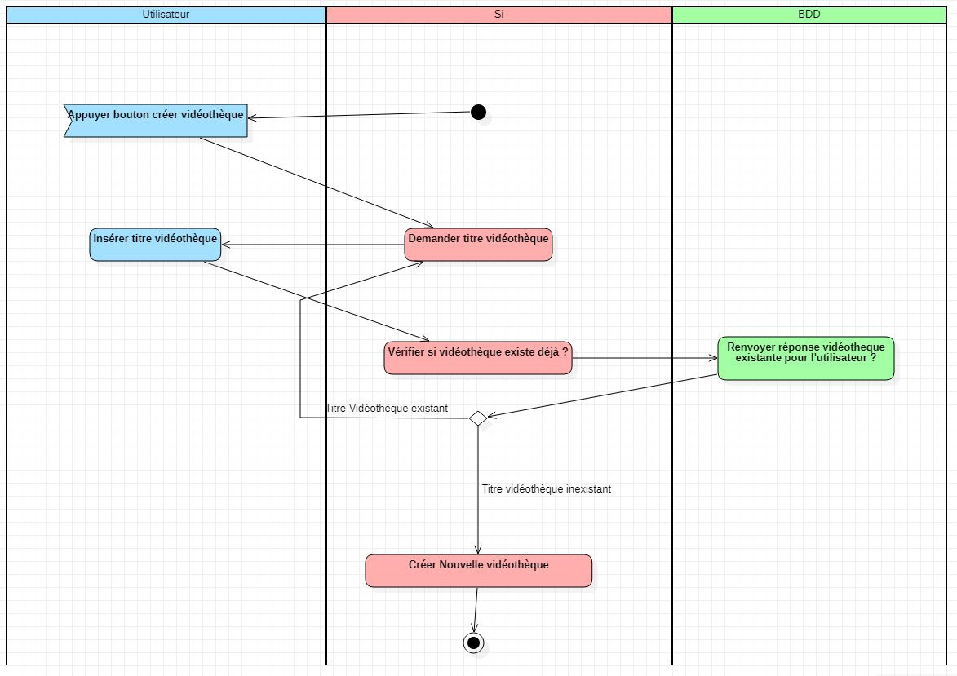
UML
Diag. D'activité
Créer une vidéothèque

Slide 13
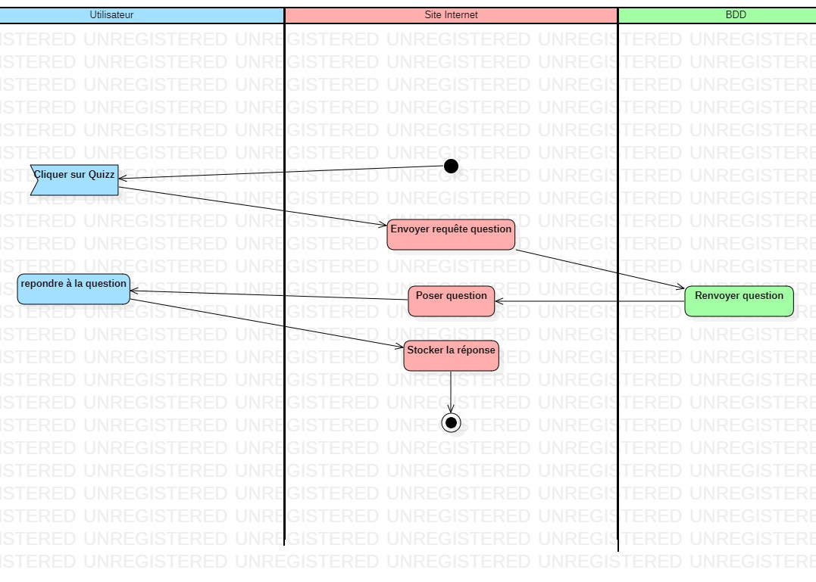
UML
Diag. D'activité
Répondre à un Quizz

Slide 14
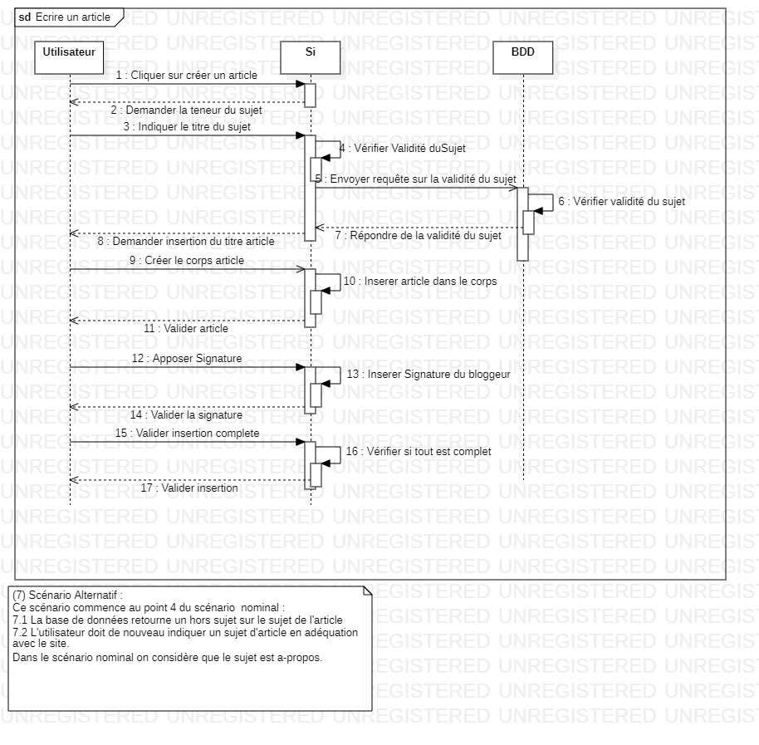
UML
Diag. de séquence
Créer un article

Slide 15
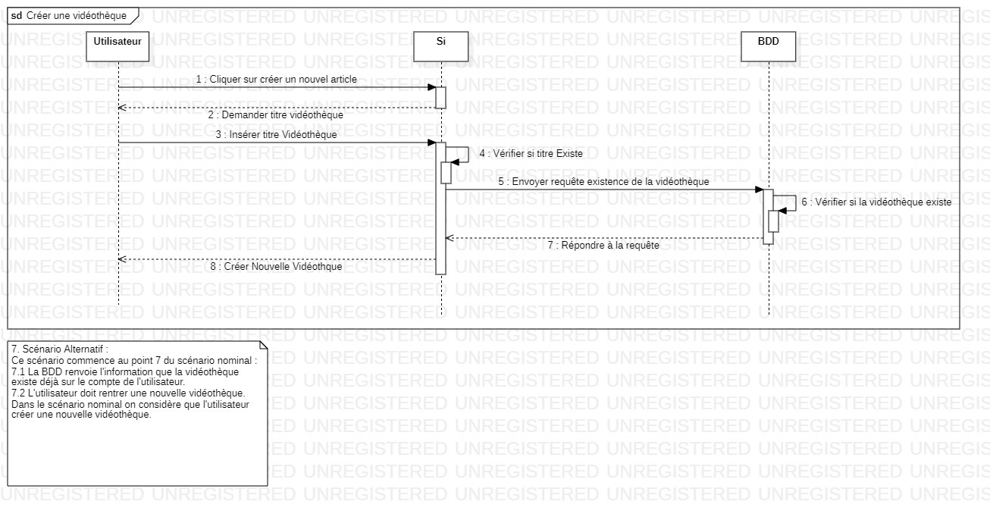
UML
Diag. de séquence
Créer une vidéothèque

Slide 16
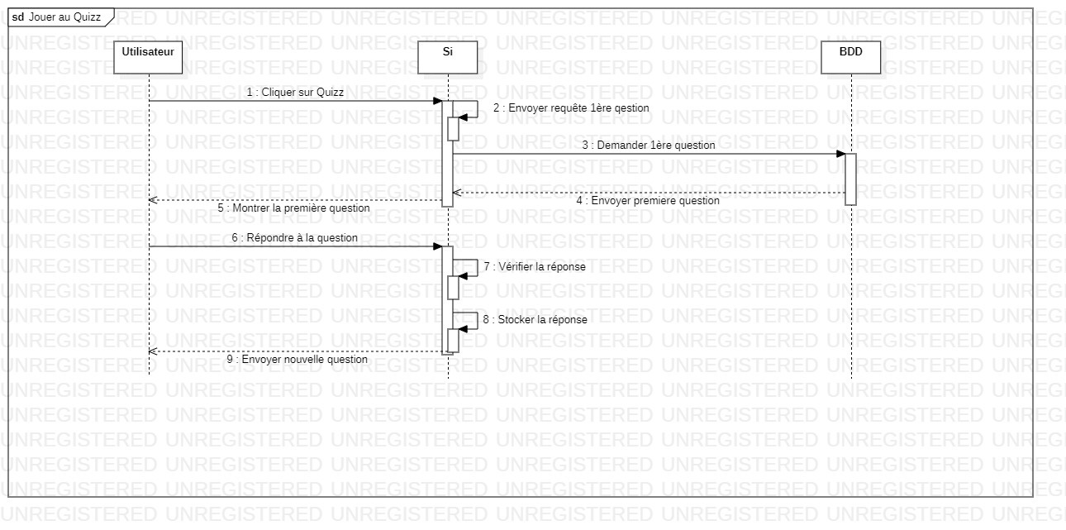
UML
Diag. de séquence
Répondre à un Quizz

Slide 17

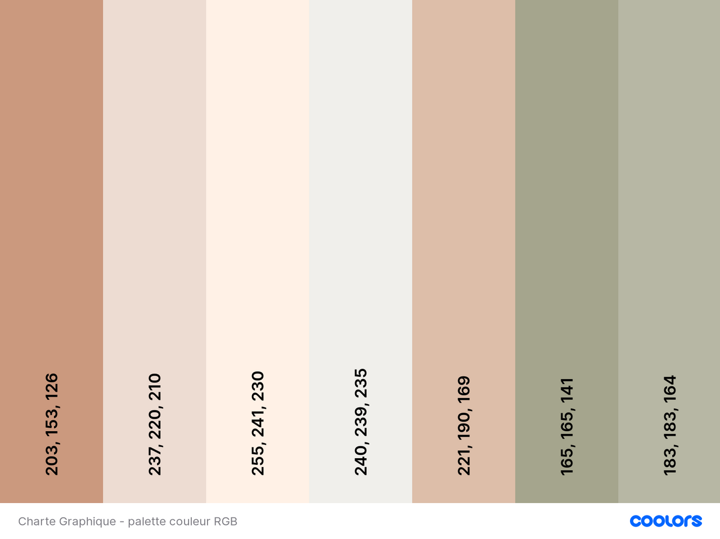
Graphisme et ergonomie
La charte graphique
Le logo
La palette de couleurs
Front-End

Slide 18
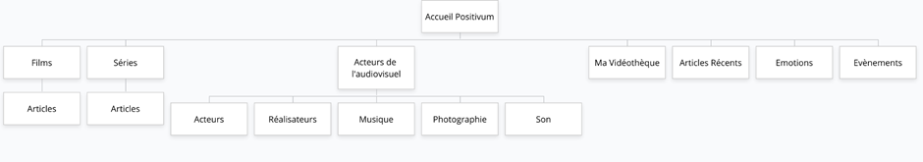
Maquettage
L'arborescence

Slide 19
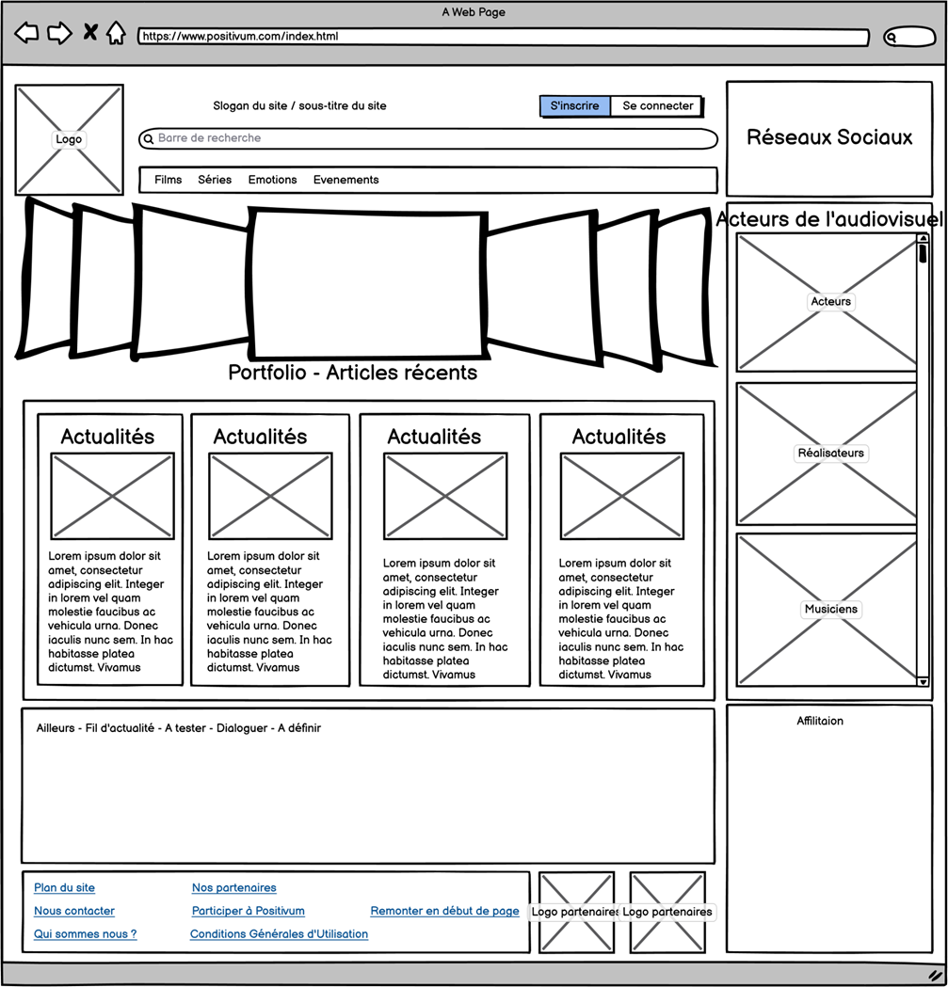
Zoning Page d'accueil

Slide 20
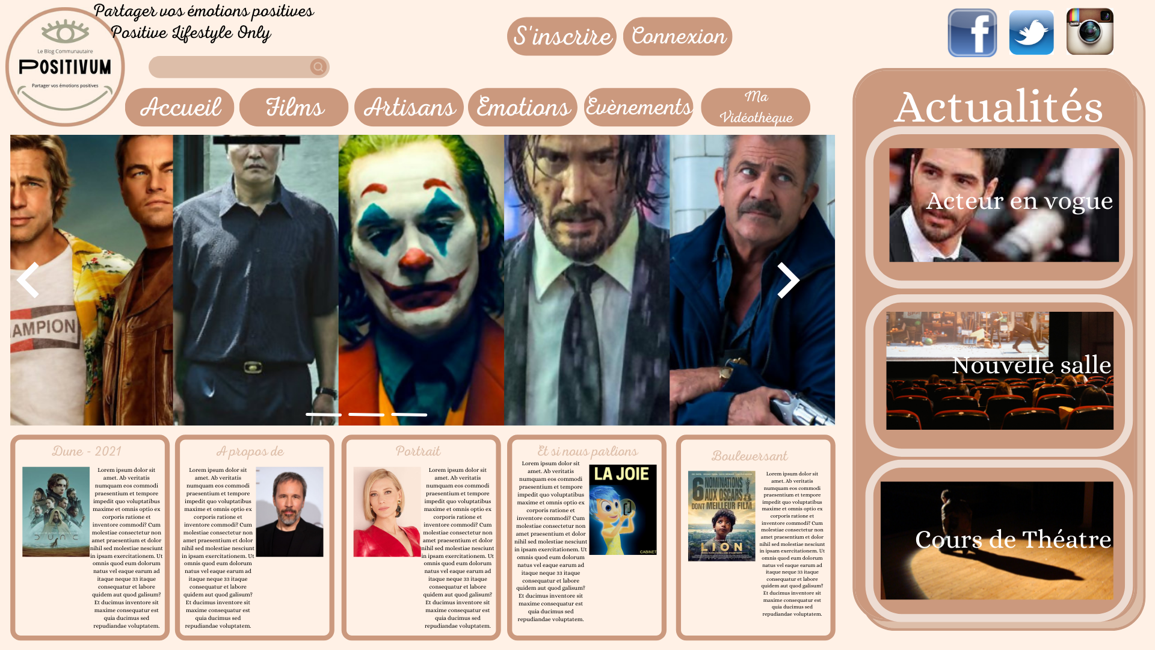
Le Mock-up de la Page d'accueil

Slide 21
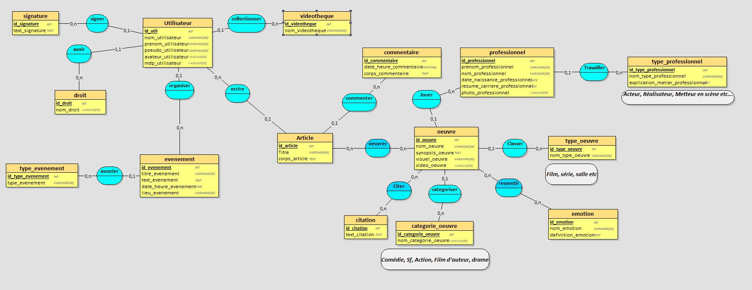
Base de Données
Back-End
Méthode Conceptuelle des Données (MCD)

Slide 22
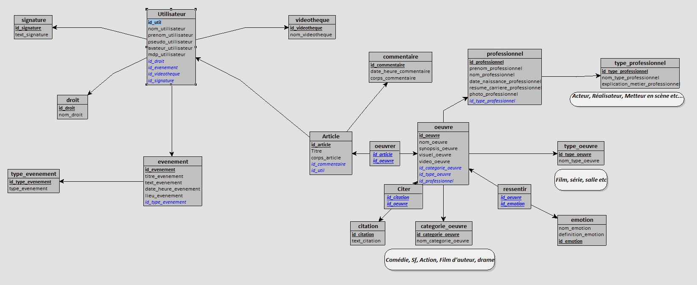
Base de Données
Back-End
Modèle Logique des Données (MLD)

Slide 23


